Slide 1

Aplicação de inteligência artificial em tomada de decisões:
Mapas comparativos complexos com aplicação de farol de negociação
Ricardo Der - CEO
Fabio Castro - Head de produto

Slide 2
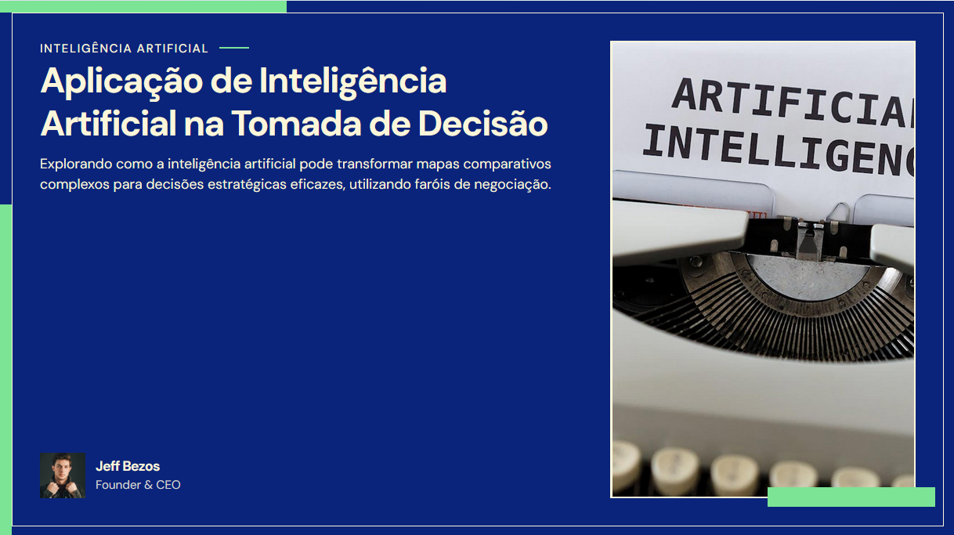


Apresentador:

Slide 3
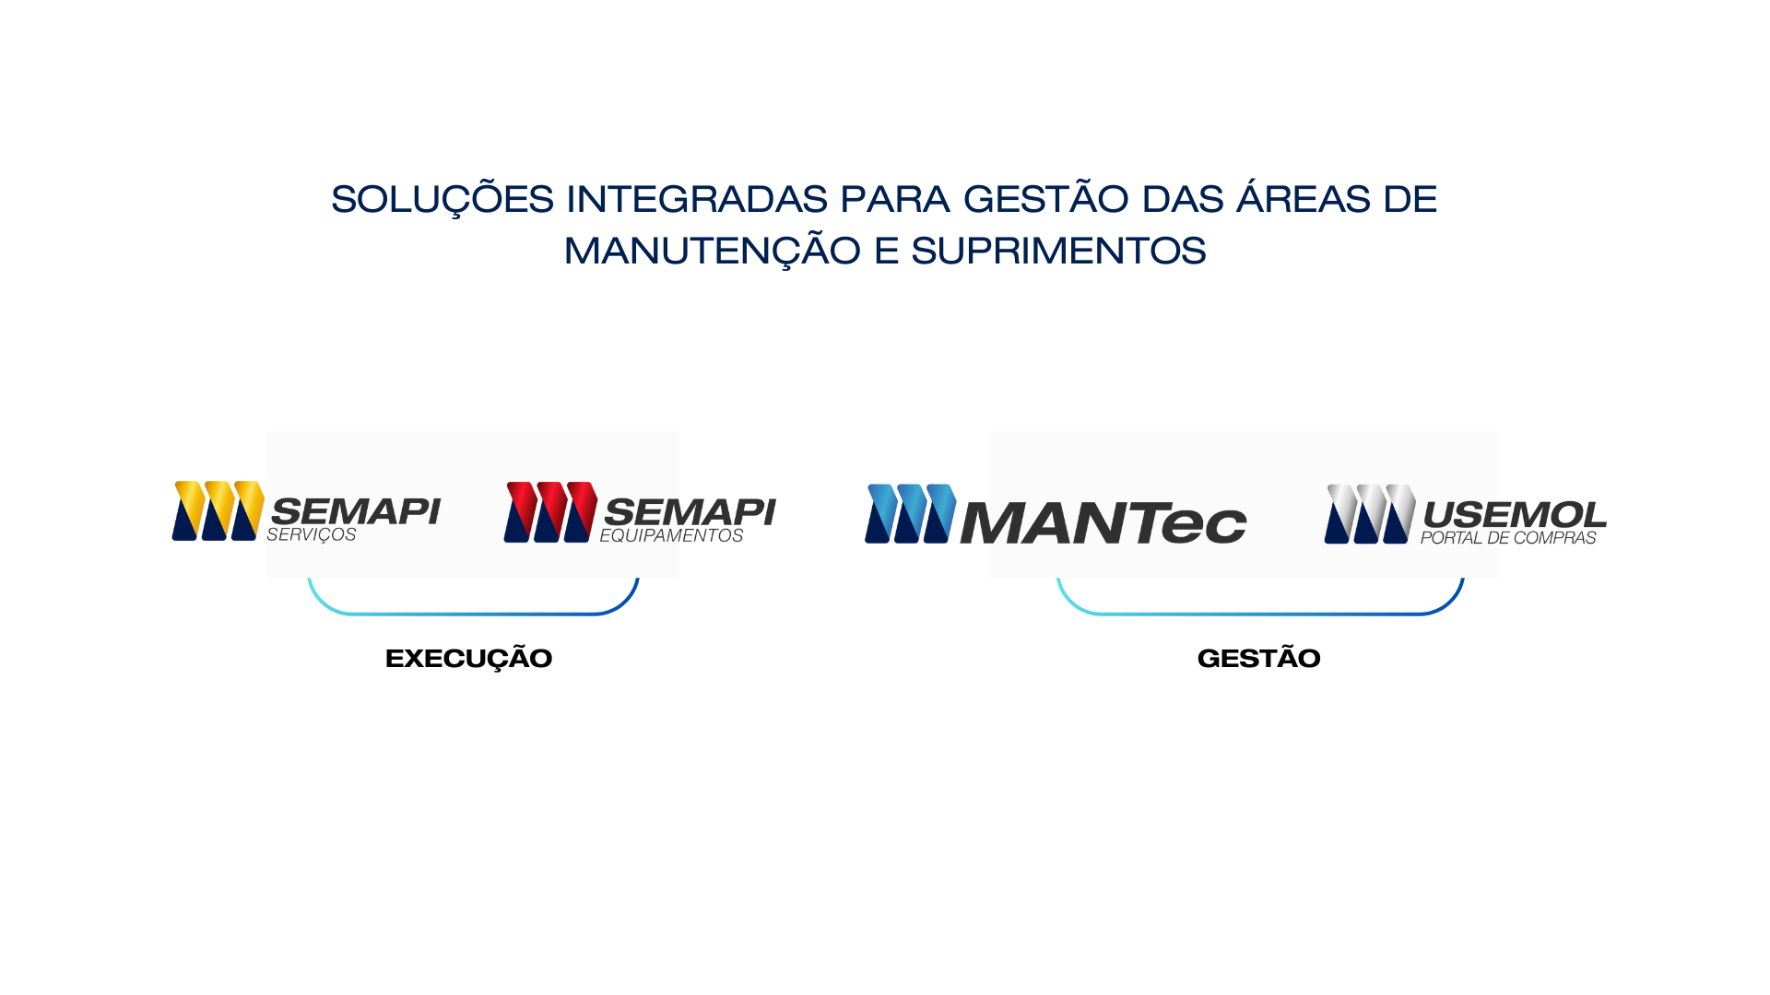

Slide 4
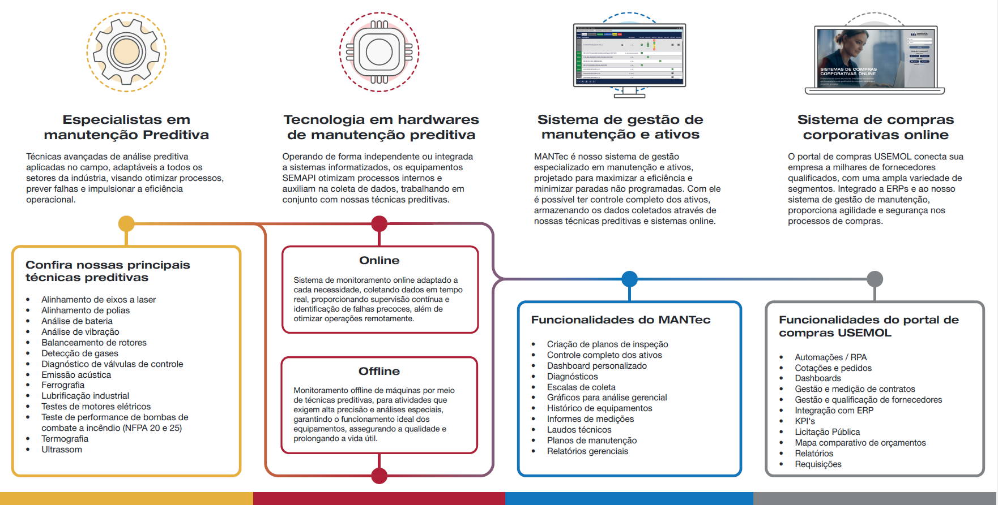

Slide 5
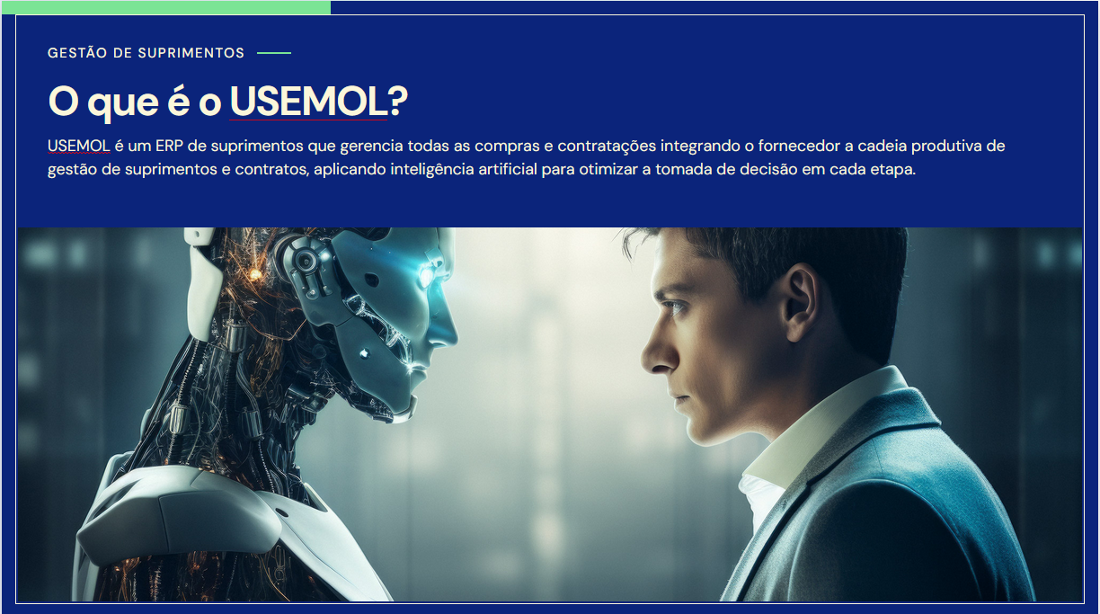
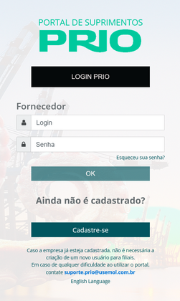
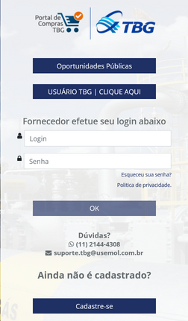
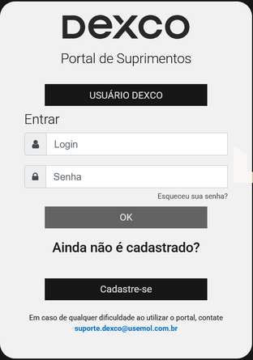
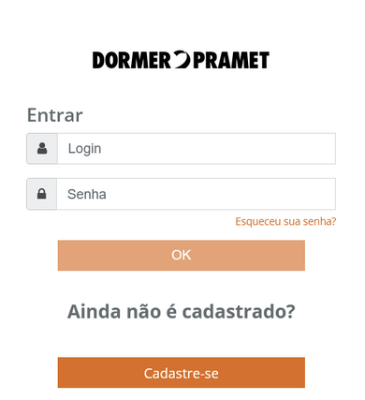
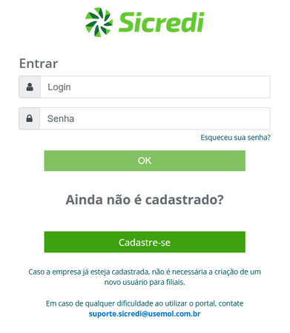
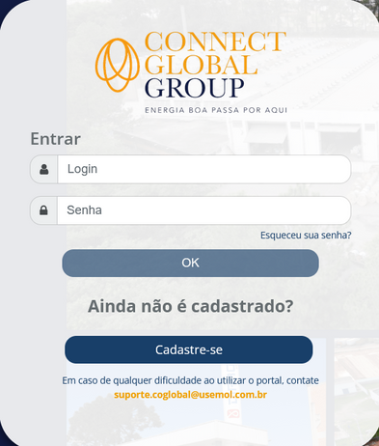

Slide 6
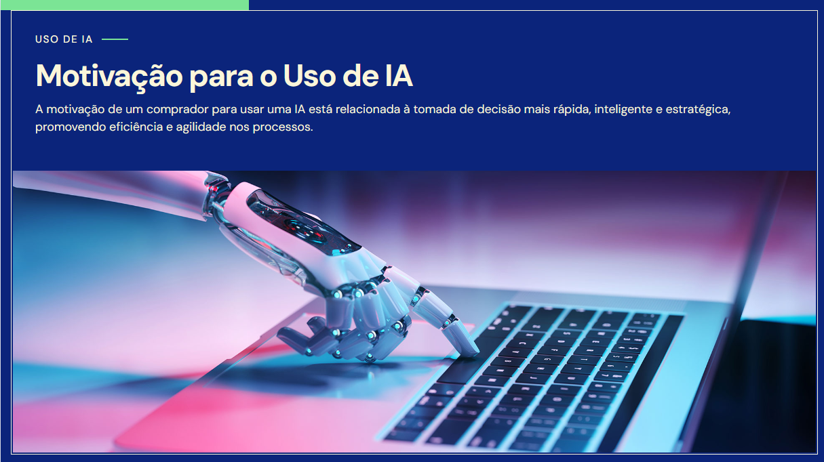
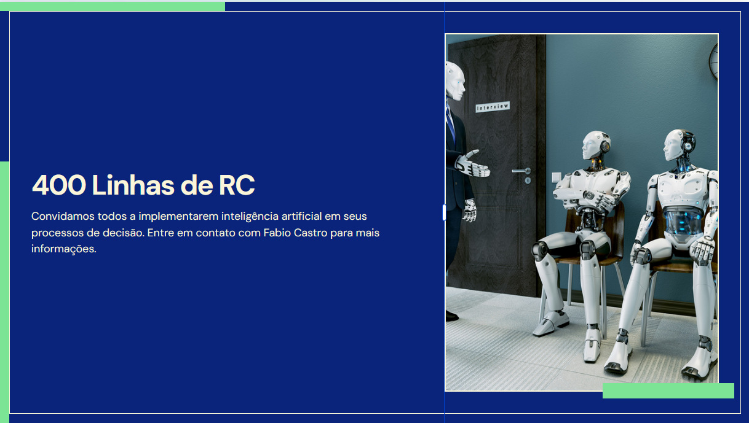
Motivação para o uso de RPA com IA

Slide 7
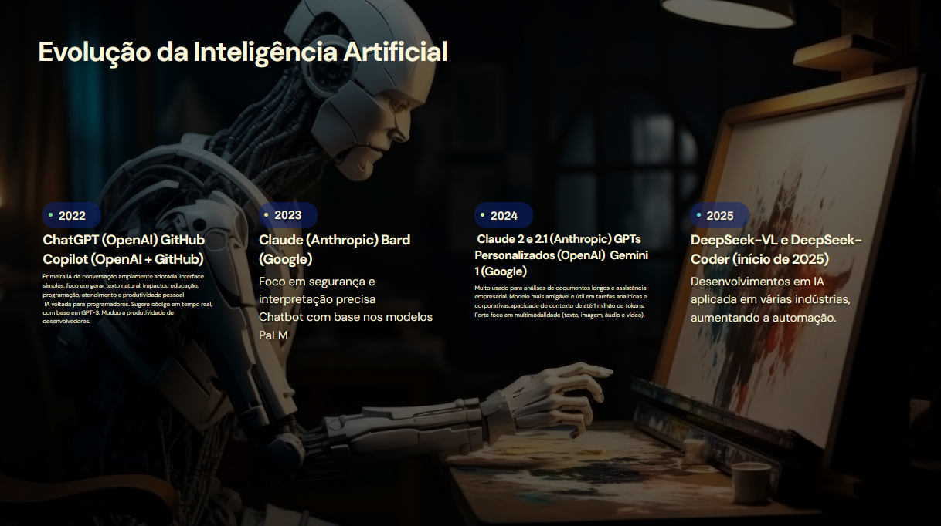

Slide 8
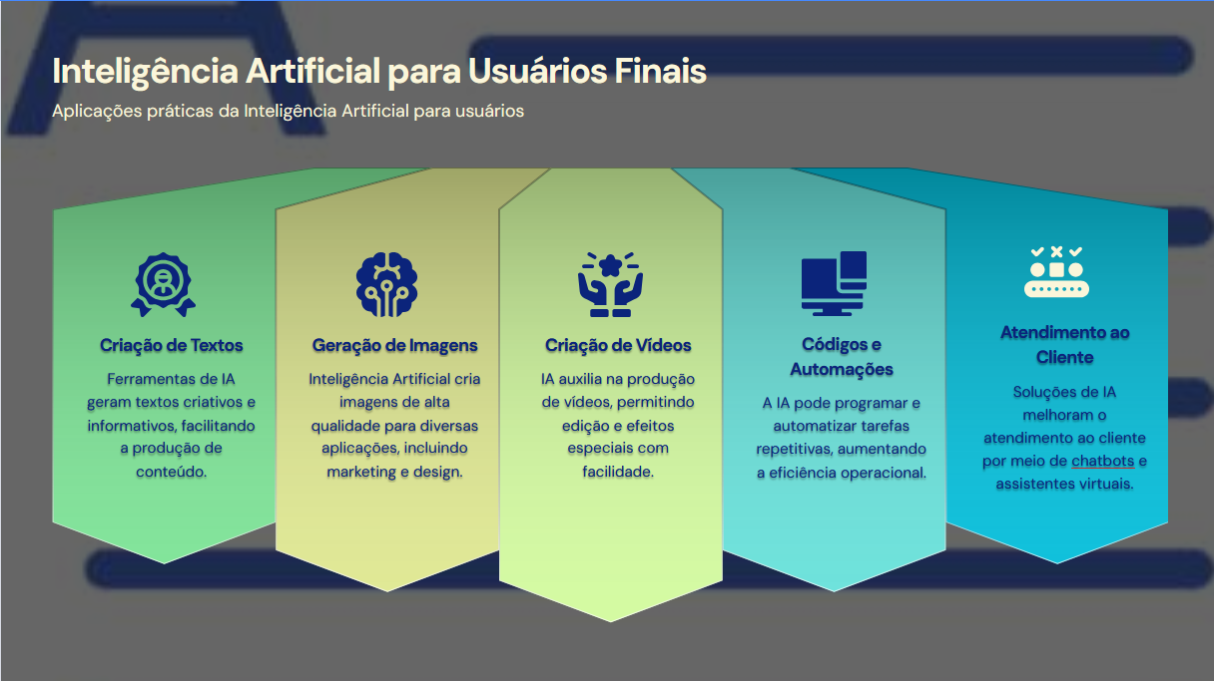

Slide 9
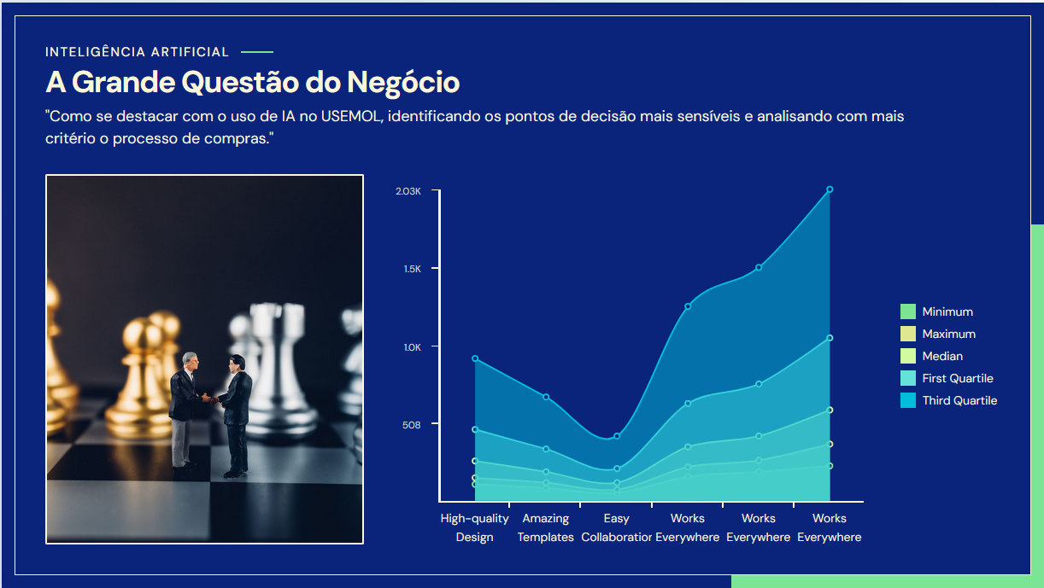

Slide 10
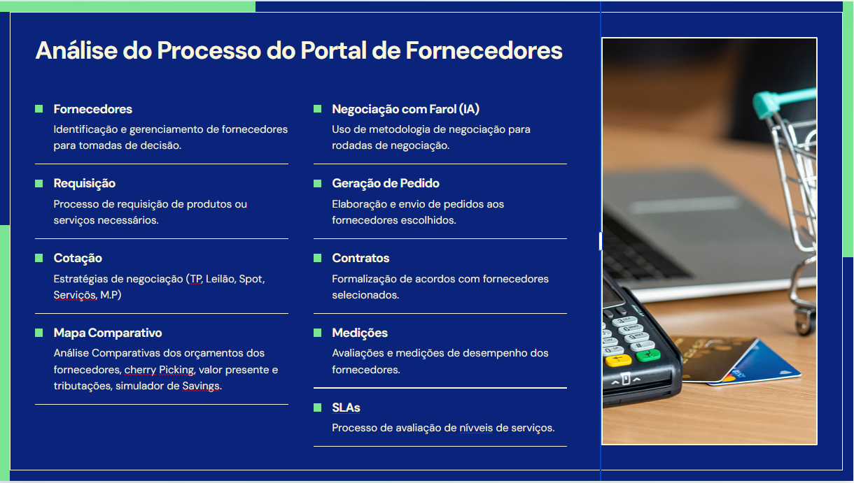

Slide 11
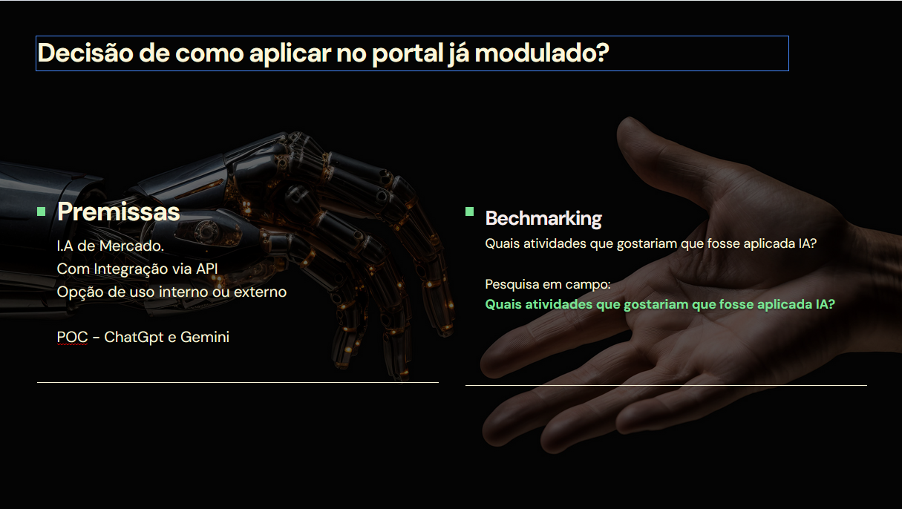
Notes:
11

Slide 12
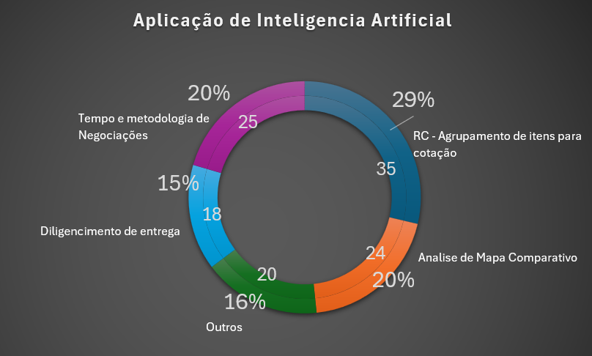

Slide 13
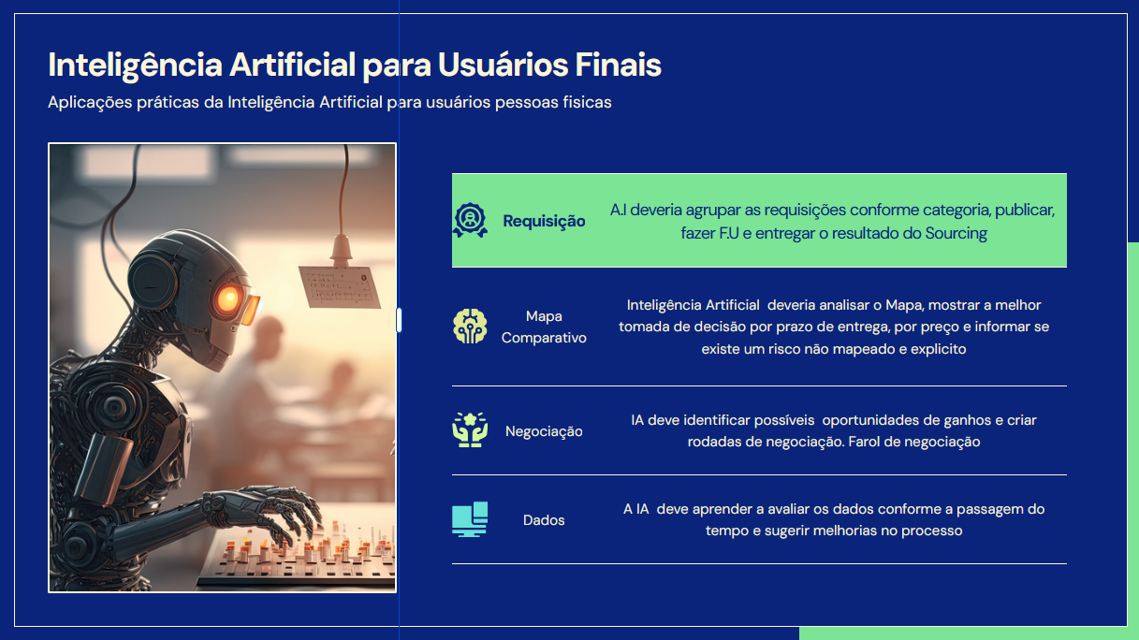
Verde = 10% do baseline | Amarelo = 10 – 20% | Vermelho = 20 – 30% | Preto = Acima de 30%

Slide 14

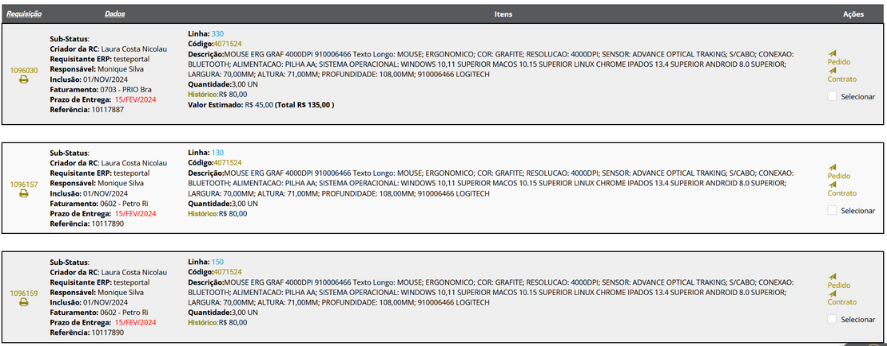

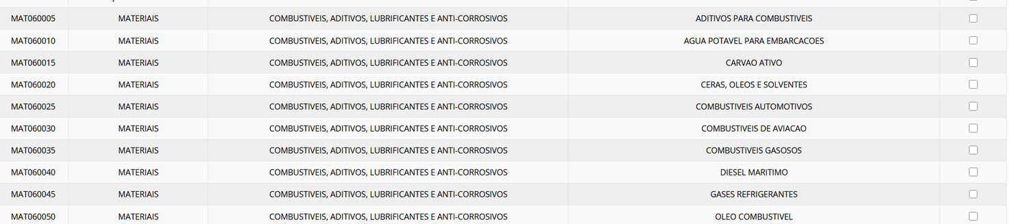
400 Linhas de Rcs​​
1
11 MINUTOS
23 processos de cotações

Slide 15

1
7 MINUTOS
19 processos de cotações

Slide 16
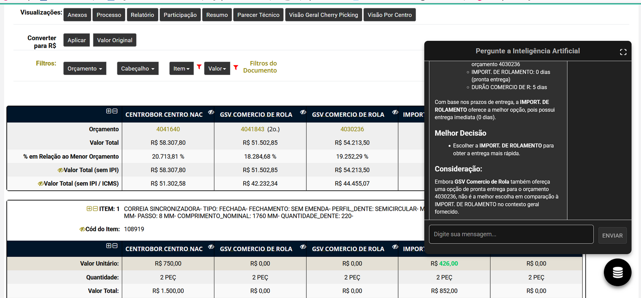
Aplicação Real no portal
2
Mapa comparativo
Analise de mapa comparativo

Slide 17
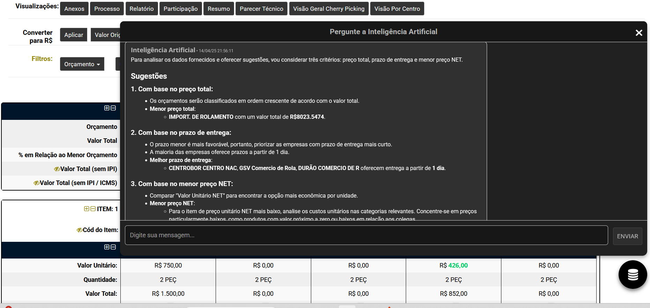
Aplicação Real no portal
2
Mapa comparativo
Analise de mapa comparativo

Slide 18
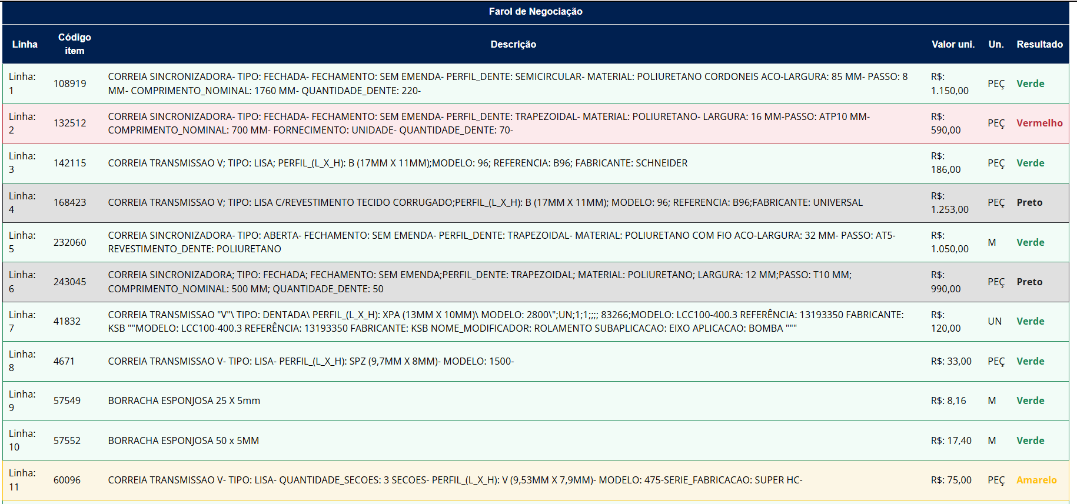
Aplicação Real no portal
3
Farol de Negociação
Verde = 10% do baseline e ou melhor proposta
Amarelo = 10 – 20%
Vermelho = 20 – 30%
Preto = Acima de 30%

Slide 19
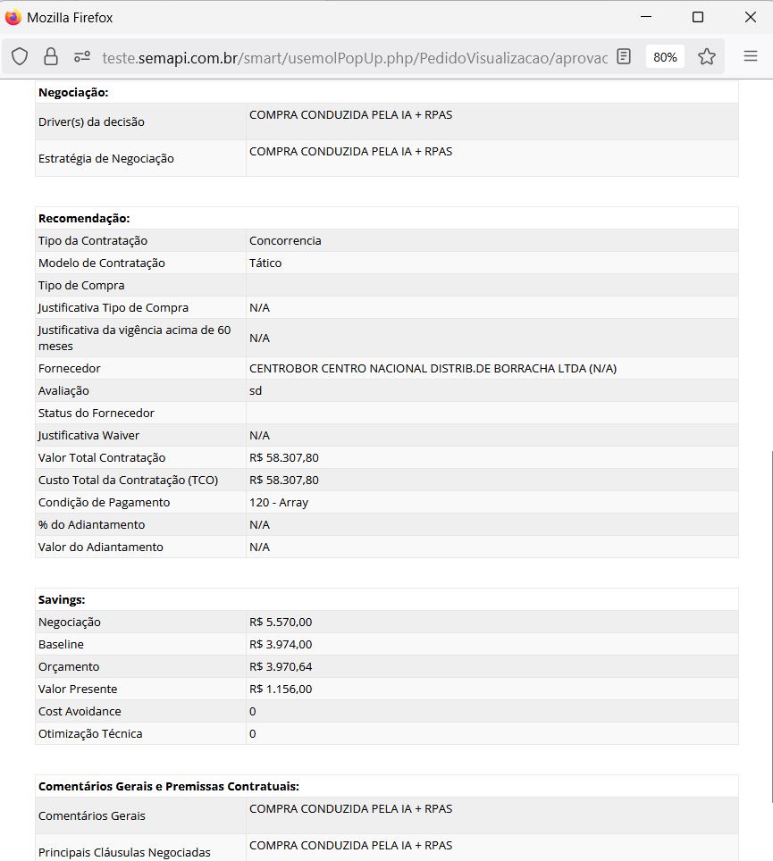
Aplicação Real no portal
3
Farol de Negociação
Verde = 10% do baseline e ou melhor proposta
Amarelo = 10 – 20%
Vermelho = 20 – 30%
Preto Acima de 30%
RESULTADO: TODAS AS COMPRAS PASSARAM PELO PROCESSO DE NEGOCIAÇÃO

Slide 20
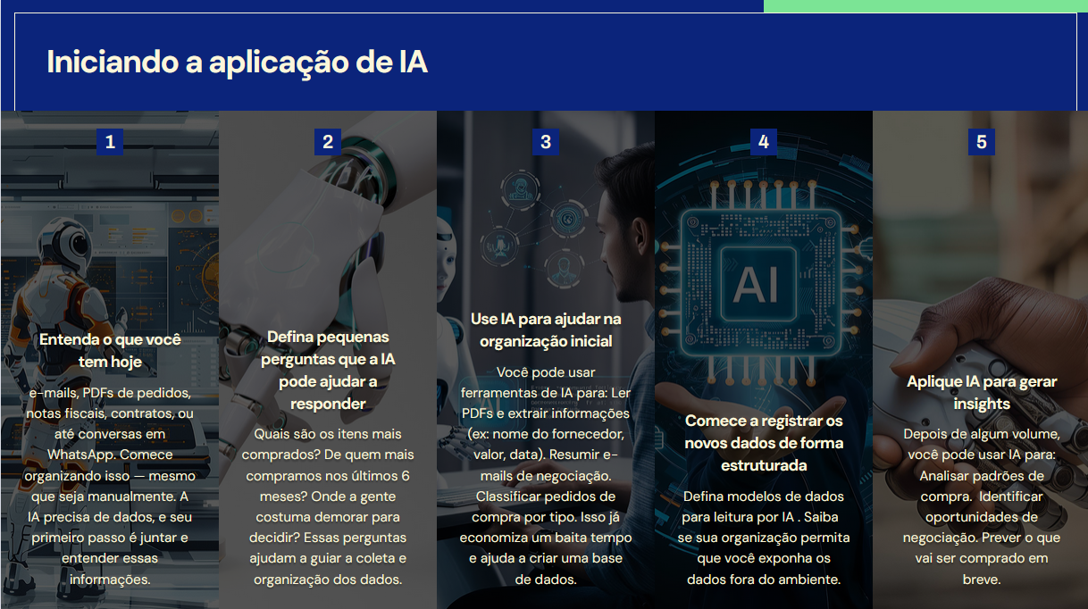

Slide 21
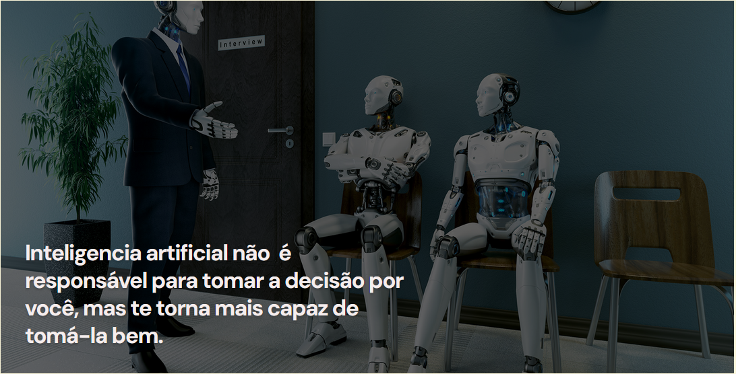

Slide 22
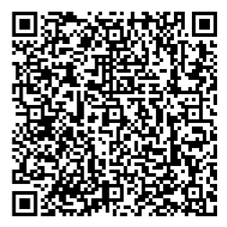

MUITO OBRIGADO!
FABIO CASTRO
RICARDO DER
fcastro@semapi.com.br
rder@semapi.com.br
(11) 2144-4323
(11) 2144-4340

